Slide 1
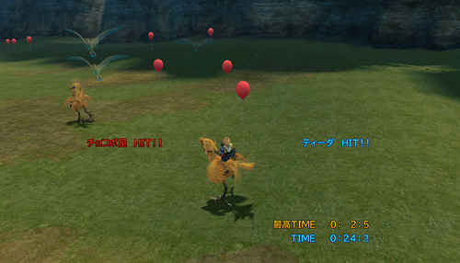
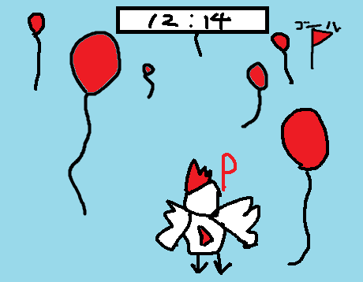
とれとれとりくん
使用言語：C++
仕様ライブラリ：DXライブラリ
参考ゲーム：FF10 とれとれ チョコボ
開発日数：14日
作成目的
・カメラの操作に慣れる
・Z軸を使ったゲームを作る
操作方法
・十字ボタンで移動
概要
・風船を集めてゴールに向かうまでのタイムを競う
・風船の位置は毎回ランダム
・ゴールのタイムによってゴール時の演出が変わる(3種類)
・NPC等の敵キャラクターはいない
実際のゲーム画面イメージ
面白さ
・毎回風船の位置が変わる運の要素
・どれだけ効率的に風船を取れるか考え、その通りに取ることができたら気持ちよくなる

